Slide 1
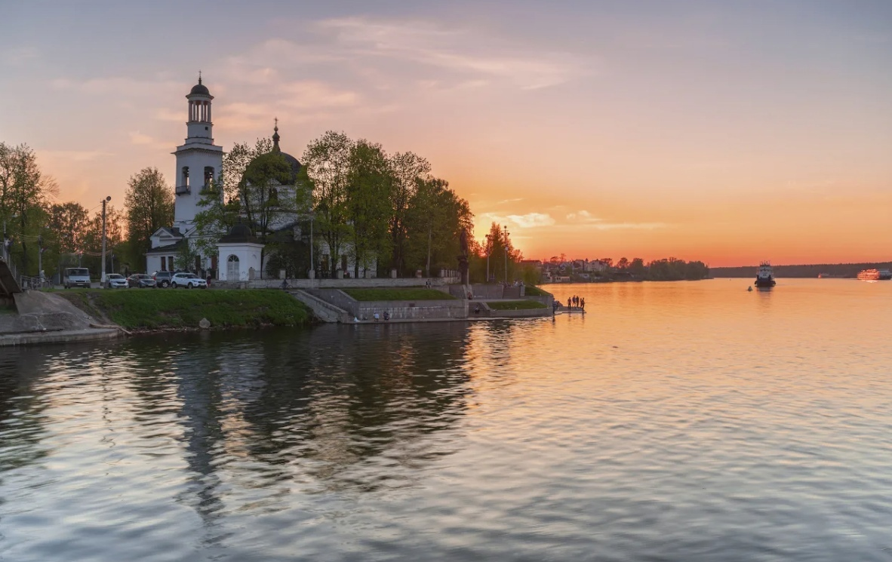
БЮДЖЕТ ДЛЯ ГРАЖДАН
Муниципального образования города федерального значения Санкт-Петербурга поселок Усть-Ижора на 2025 год и на плановый период 2026 и 2027 годов
Санкт-Петербург, 2025 год

Slide 2
Основные термины
Бюджет – форма образования и расходования денежных средств, предназначенных для финансового обеспечения задач и функций местного самоуправления.
Доходы – поступающие в бюджет денежные средства, в виде налоговых, неналоговых и безвозмездных поступлений.
Расходы – денежные средства, направляемые на финансовое обеспечение задач и функций органов местного самоуправления.
Дефицит – превышение расходов бюджета над его доходами (-).
Профицит –превышение доходов бюджета над его расходами (+).
Межбюджетные трансферты – средства, предоставляемые одним бюджетом бюджетной системы Российской Федерации другому бюджету бюджетной системы Российской Федерации. Виды межбюджетных трансфертов:
Субвенция – средства, предоставляемые одним бюджетом бюджетной системы Российской Федерации другому бюджету бюджетной системы Российской Федерации в целях обеспечения обязанностей по выполнению переданных полномочий.
Субсидия – средства, предоставляемые одним бюджетом бюджетной системы Российской Федерации другому бюджету бюджетной системы Российской Федерации в целях исполнения обязанностей по решению вопросов местного значения.
Дотация – средства, предоставляемые одним бюджетом бюджетной системы Российской Федерации другому бюджету бюджетной системы Российской Федерации в целях выравнивания финансовых возможностей для решения вопросов местного значения.

Slide 3
Нормативная база формирования проекта местного бюджета
Бюджетный кодекс РФ
Устав ВМО п. Усть-Ижора
Нормативная база проекта местного бюджета
Положение о бюджетном процессе в МО п. Усть-Ижора
Приказ Минфина о порядке применения бюджетной классификации
Закон Санкт-Петербурга о Бюджете

Slide 4
Этапы составления, рассмотрения и исполнения бюджета
Составление проекта бюджета
Рассмотрение проекта бюджета и его утверждение
Исполнение бюджета
Составление и рассмотрение отчета об исполнении бюджета

Slide 5
Основные показатели социально-экономического развития
№ п/п | Показатели | 2025 г. | 2026 г. | 2027г
1 | Численность населения (чел.) | 2604 | 2604 | 2604
2 | Доходы местного бюджета (тыс. руб.) | 70 328,0 | 73 113,4 | 75 784,8
3 | Расходы местного бюджета (тыс. руб.) | 77 908,4 | 73 113,4 | 74 682,9
4 | Дефицит (-), профицит (+) | 7 580,4 | 0,00 | 1 101,9
Основными задачами органов местного самоуправления Муниципального образования в области социально-экономической политики на 2025 год является улучшение качества жизни населения Муниципального образования, решение вопросов местного значения по таким направлениям, как благоустройство, культура, оздоровление и спорт, работа с молодежью, повышение уровня безопасности, охрана окружающей среды, опека и попечительство и др. Для достижения указанных целей необходимо укрепить финансово-экономическую базу органов местного самоуправления; развить формы гражданского участия в деятельности органов местного самоуправления; активизировать работу по взаимодействию органов местного самоуправления и органов государственной власти.

Slide 6
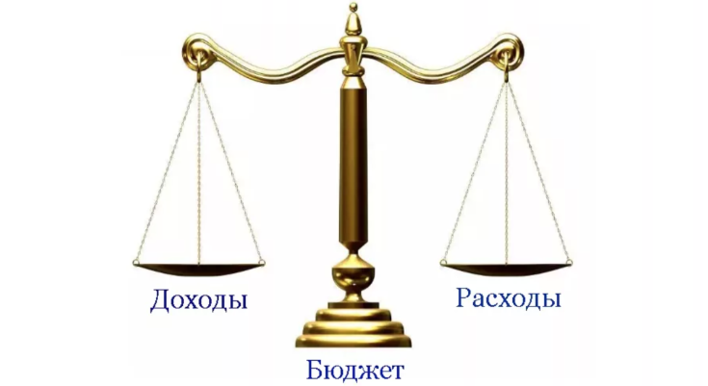
Доходы бюджета
Безвозмездные поступления
Дотации
Субвенции
Налоговые доходы
Неналоговые доходы
Штрафы, санкции, возмещение ущерба
Доходы

Slide 7
Доходы Бюджета внутригородского муниципального образования города федерального значения Санкт-Петербурга поселок Усть-Ижора на 2025 год и на плановый период 2026 - 2027 годов
Наименование источника доходов | 2025 год | 2026 год | 2027 год
НАЛОГОВЫЕ И НЕНАЛОГОВЫЕ ДОХОДЫ, в том числе: | 138,7 | 138,7 | 138,7
Налоги на доходы физических лиц | 99,7 | 99,7 | 99,7
Неналоговые доходы, в том числе: | 15,0 | 15,0 | 15,0
Доходы от оказания платных услуг и компенсации затрат государства | 24,0 | 24,0 | 24,0
БЕЗВОЗМЕЗДНЫЕ ПОСТУПЛЕНИЯ (межбюджетные трансферты), в том числе: | 70 189,3 | 72 974,7 | 75 646,1
Дотации на выравнивание бюджетной обеспеченности | 67 429,8 | 70 106,9 | 72 666,5
Субвенции бюджетам субъектов РФ | 2 759,5 | 2 867,8 | 2 979,6
ВСЕГО ДОХОДОВ: | 70 328,0 | 73 113,4 | 75 784,8

Slide 8
Расходы Бюджета внутригородского муниципального образования города федерального значения Санкт-Петербурга поселок Усть-Ижора на 2025 год и на плановый период 2026 и 2027 годов
№ | Наименование показателя | 2025 г. | 2026 г. | 2027 г.
1 | ОБЩЕГОСУДАРСТВЕННЫЕ ВОПРОСЫ | 18 806,2 | 20 681,9 | 21 468,8
1.1 | Расходы органов местного самоуправления | 16 891,5 | 18 703,6 | 19 425,2
1.3 | Расходы по исполнению государственных полномочий | 1 605,1 | 1 668,3 | 1 733,2
1.4 | Резервные фонды | 100,0 | 100,0 | 100,0
1.5 | Другие общегосударственные вопросы | 209,6 | 210,0 | 210,4
2 | НАЦИОНАЛЬНАЯ БЕЗОПАСНОСТЬ И ПРАВООХРАНИТЕЛЬНАЯ ДЕЯТЕЛЬНОСТЬ | 395,0 | 379,0 | 379,0
2.1 | Защита населения и территорий от чрезвычайных ситуаций природного и техногенного характера, пожарная безопасность | 80,0 | 80,0 | 80,0
2.2 | Другие вопросы в области национальной безопасности и правоохранительной деятельности | 315,0 | 315,0 | 315,0
3 | НАЦИОНАЛЬНАЯ ЭКОНОМИКА | 19 310,0 | 17 310,0 | 15 310,0
3.1 | Общеэкономические вопросы | 60,0 | 60,0 | 60,0
3.2 | Дорожное хозяйство (дорожные фонды) | 19 250,0 | 17 250,0 | 15 250,0
4 | ЖИЛИЩНО-КОММУНАЛЬНОЕ ХОЗЯЙСТВО | 20 531,0 | 15 018,3 | 15 673,9
4.1 | Благоустройство | 20 531,0 | 15 018,3 | 15 673,9

Slide 9
Внутригородское Муниципальное образование Санкт-Петербурга поселок Усть-Ижора
№ | Наименование показателя | 2025 г. | 2026 г. | 2027 г.
5 | ОХРАНА ОКРУЖАЮЩЕЙ СРЕДЫ | 5,0 | 5,0 | 5,0
5.1 | Другие вопросы в области охраны окружающей среды | 5,0 | 5,0 | 5,0
6 | ОБРАЗОВАНИЕ | 1 380,0 | 1 380,0 | 1 380,0
6.1 | Проф. подготовка, переподготовка и повышение квалификации | 50,0 | 50,0 | 50,0
6.2 | Другие вопросы в области образования | 1 330,0 | 1 330,0 | 1 330,0
7 | КУЛЬТУРА И КИНЕМАТОГРАФИЯ | 12 965,0 | 12 175,0 | 12175,0
7.1 | Культура | 7 665,0 | 7 665,0 | 7 665,0
7.2 | Другие вопросы в области культуры, кинематографии | 5 300,0 | 5 300,0 | 5 300,0
8 | СОЦИАЛЬНАЯ ПОЛИТИКА | 3 606,2 | 3 254,2 | 3 381,2
8.1 | Пенсионное обеспечение, соц. обеспечение населения | 2 461,4 | 2 064,7 | 2 145,2
8.2 | Охрана семьи и детства | 1 144,8 | 1 189,5 | 1 236,0
9 | ФИЗИЧЕСКАЯ КУЛЬТУРА И СПОРТ | 410,0 | 410,0 | 410,0
9.1 | Физическая культура | 410,0 | 410,0 | 410,0
10 | СРЕДСТВА МАССОВОЙ ИНФОРМАЦИИ | 500,0 | 500,0 | 500,0
10.1 | Периодическая печать и издательства | 500,0 | 500,0 | 500,0
 | Условно утвержденные расходы: |  | 2 000,0 | 4 000,0
 | ИТОГО РАСХОДОВ: | 77 908,4 | 73 113,4 | 74 682,9

Slide 10
Расходы на решение вопросов местного значения. (Муниципальные программы)
Муниципальная программа - документ стратегического планирования, содержащий комплекс планируемых мероприятий, взаимоувязанных по задачам, срокам осуществления, исполнителям и ресурсам и обеспечивающих наиболее эффективное достижение целей и решение задач социально-экономического развития муниципального образования.
№ | Наименование муниципальной программы | 2025 г. | 2026 г. | 2027 г.
1 | Участие в формах, установленных Законодательством Санкт-Петербурга, а мероприятиях по профилактике незаконного потребления наркотических средств и психотропных веществ, новых потенциально опасных психоактивных веществ, наркомании в Санкт-Петербурге | 5,0 | 5,0 | 5,0
2 | Проведение подготовки и обучения неработающего населения способам защиты и действиям в чрезвычайных ситуациях, а также способам защиты от опасностей, возникающих при ведении военных действий или вследствие этих действий. Содействие в установленном порядке исполнительным органам государственной власти Санкт-Петербурга в сборе и обмене информацией в области защиты населения и территорий от чрезвычайных ситуаций, а также содействие в информировании населения об угрозе возникновения или о возникновении чрезвычайной ситуации | 80,0 | 64,0 | 64,0
3 | Участие в реализации мер по профилактике дорожно-транспортного травматизма на территории муниципального образования | 70,0 | 70,0 | 70,0

Slide 11
Внутригородское Муниципальное образование Санкт-Петербурга поселок Усть-Ижора
4 | Участие в профилактике терроризма и экстремизма, а также в минимизации и (или) ликвидации последствий их проявлений на территории муниципального образования в форме и порядке, установленных федеральным законодательством и законодательством Санкт-Петербурга | 45,0 | 45,0 | 45,0
5 | Текущий ремонт и содержание дорог внутригородского муниципального образования города федерального значения Санкт-Петербурга поселок Усть-Ижора | 19 250,0 | 17 250,0 | 15 250,0
6 | Благоустройство территории внутригородского муниципального образования города федерального значения Санкт-Петербурга поселок Усть-Ижора | 20 531,0 | 15 018,3 | 15 673,9
7 | Организация профессионального образования и дополнительного профессионального образования выборных должностных лиц местного самоуправления, членов выборных органов местного самоуправления, депутатов муниципальных советов муниципальных образований, муниципальных служащих и работников муниципальных учреждений, организация подготовки кадров для муниципальной службы в порядке, предусмотренном законодательством Российской Федерации об образовании и законодательством Российской Федерации о муниципальной службе | 50,0 | 50,0 | 50,0
8 | Организация и проведение досуговых мероприятий для жителей муниципального образования | 5 300,0 | 4 510,0 | 4 510,0

Slide 12
Расходы на решение вопросов местного значения. (Муниципальные программы)
№ | Наименование муниципальной программы | 2025 г. | 2026 г. | 2027 г.
9 | Обеспечение условий для развития на территории муниципального образования физической культуры и массового спорта, организация и проведение официальных физкультурных мероприятий, физкультурно-оздоровительных мероприятий и спортивных мероприятий муниципального образования | 410,0 | 410,0 | 410,0
10 | Средства массовой информации | 500,0 | 500,0 | 500,0
11 | Участие в создании условий для реализации мер, направленных на укрепление межнационального и межконфиссионального согласия, сохранение и развитие языков и культуры народов Российской Федерации, проживающих на территории муниципального образования, социальную и культурную адаптацию мигрантов, профилактику межнациональных (межэтнических) конфликтов | 180,0 | 180,0 | 180,0
12 | Участие в организации и финансировании временного трудоустройства несовершеннолетних в возрасте от 14 до 18 лет в свободное от учебы время, безработных граждан, испытывающих трудности в поиске работы, безработных граждан в возрасте от 18 до 20 лет, имеющих среднее профессиональное образование и ищущих работу впервые | 60,0 | 60,0 | 60,0
13 | Участие в деятельности по профилактике правонарушений в Санкт-Петербурге в соответствии с федеральным законодательством и законодательством Санкт-Петербурга | 15,0 | 15,0 | 15,0

Slide 13
Расходы на решение вопросов местного значения. (Муниципальные программы)
14 | Осуществление экологического просвещения, а так-же организация экологического воспитания и формирования экологической культуры в области обращения с твердыми коммунальными отходами. Участие в мероприятиях по охране окружающей среды в границах муниципального образования, за исключением организации и осуществления мероприятий по экологическому контролю | 5,0 | 5,0 | 5,0
15 | Организация и проведение местных и участие в организации и проведении городских праздничных и иных зрелищных мероприятий, организация и проведение мероприятий по сохранению и развитию местных традиций и обрядов | 7 665,0 | 7 665,0 | 7 665,0

Slide 14
КОНТАКТНАЯ ИНФОРМАЦИЯ
Наименование организации | Режим работы | Руководитель | График приема
Муниципальный Совет Внутригородского Муниципального образования города федерального значения Санкт-Петербурга муниципальный округ п. Усть-Ижора Адрес: 196645, г. Санкт-Петербург, п. Усть-Ижора, Шлиссельбургское шоссе, д. 219 Тел/факс: (812) 462-41-53 Электронная почта: ust-izora.mamo@mail.ru | Понедельник-четверг: с 09:00 до 17:30 Пятница с 09:00 до 16:15 Обеденный перерыв: 13:00-13:30 Выходной: суббота, воскресенье | Кострова Елена Александровна | Приём граждан: Вторник - с 16:00 до 18:00
Местная администрация Внутригородского Муниципального образования города федерального значения Санкт-Петербурга муниципальный округ п. Усть-Ижора Адрес: 196645, г. Санкт-Петербург, п. Усть-Ижора, Шлиссельбургское шоссе, д. 219 Тел/факс: (812) 462-41-53 Электронная почта: ust-izora.mamo@mail.ru |  | Лохматова Ирина Юрьевна | Приём граждан: Среда - с 15:00 до 17:00

